Slide 1
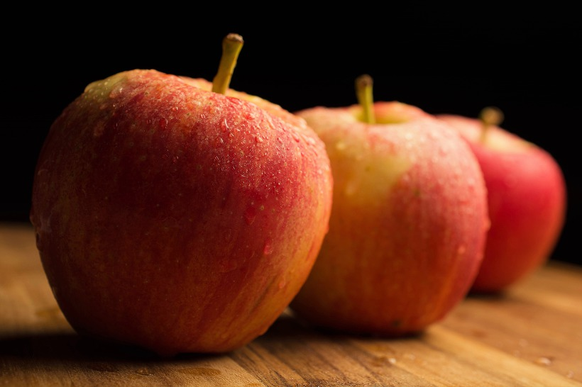

딥러닝을 이용한
과일 수확기
1조
17101410 경민규
17101551 하정수

Slide 2

목차
1
작품 설명
2
데모 영상

Slide 3

Part 1,
작품 설명

Slide 4



동작 순서
1단계
2단계
3단계
대상 확인
대상 판별
판별 결과

Slide 5

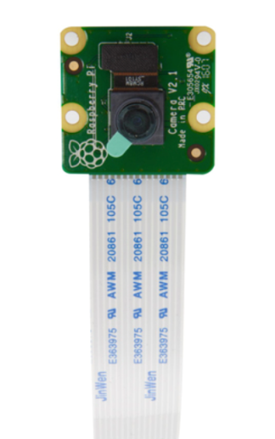
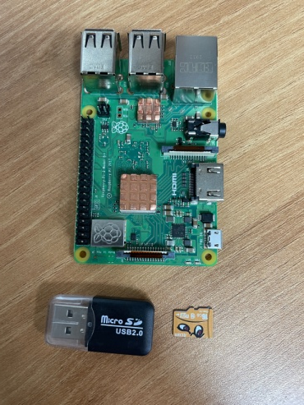
라즈베리 파이
라즈베리 파이

Slide 6

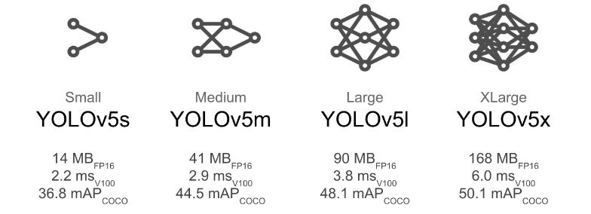
Yolov5
Yolov5
모델 종류

Slide 7
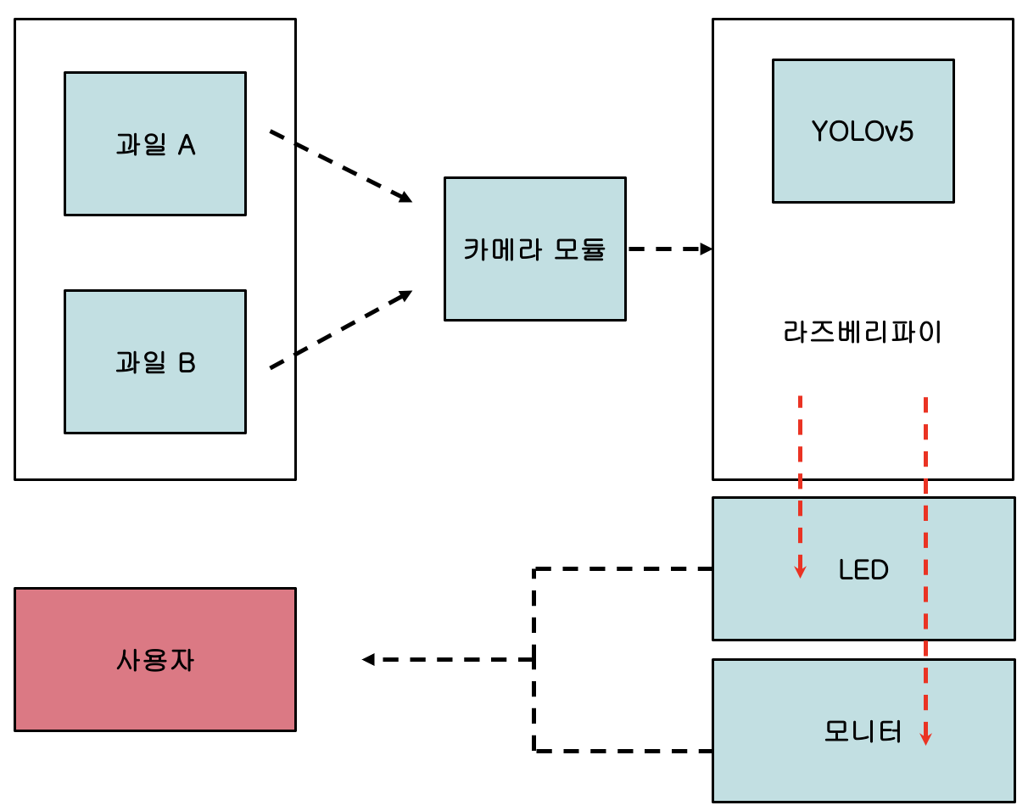
시스템 구성

Slide 8
Part 2,
데모 영상

Slide 9
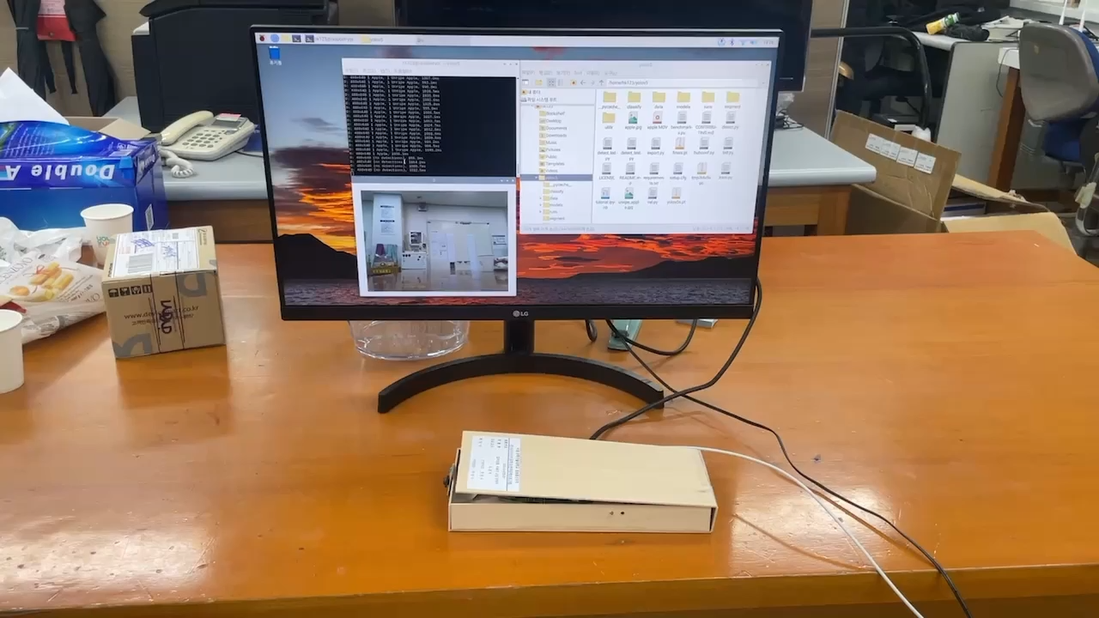
데모 영상

Slide 10

감사합니다

